Slide 1

HPC Monitor System Development
Group Members：
12212921 施米乐
12212614 吴宇贤
12212910 王宇航
Date：2024-12-24
Advisors:
计算机科学与工程系 李卓钊
超算中心 杨期垚
超算中心 范靖
超算中心 李恒通

Slide 2
Catalogue
BackGround
Overview of our project
Issue & Solution
Innovation & Implement
Timeline & Growth

Slide 3

1
研究背景
research background

Slide 4
1.1
Reserach Background
As the growth of SUSTech HPC center, an monitor system is needed eagerly.

Slide 5
项目背景
research background

Slide 6
2
项目总览
Overview

Slide 7
2.1
Overview
A system to monitor multiple high-performance computing clusters in SUSTech.
Based on Prometheus monitor, including components like Node Exporter and Alertmanager.
Using Java SpringBoot, Mybatis, Mysql, Docker tools to help develop.
Automatically generate and manage alerts according to server metrics

Slide 8
2.1
Overview
Based on existing work.
Still have innovations and a lot works to do, including
an RBAC Permission system
further exploration on Prometheus monitor, Node exorter, and Alertmanager
Refractor most of existing code
Deployed on testing cluster and works well

Slide 9
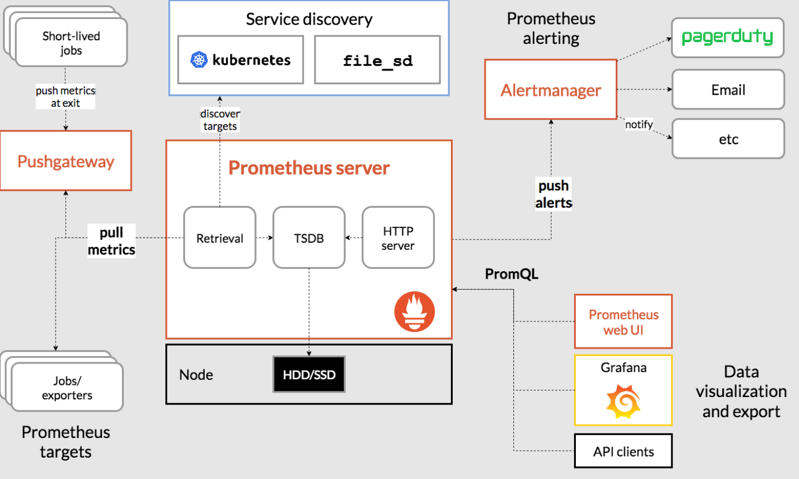
2.2
Architexture

Slide 10
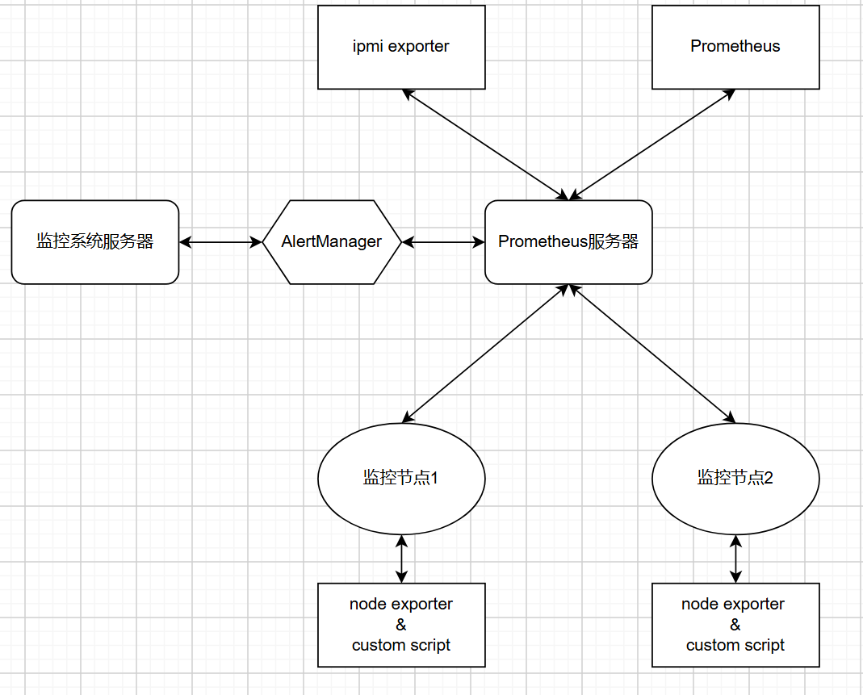
2.2
Architexture
Three main types of servers
main server
run our java web application
Prometheus server
run Prometheus monitor
pull metrics from exproters
trigger alerts and push them to alertmaneger
Compute nodes
nodes that need monitor
run exporters and scripts
expose metrics to HTTP endpoint

Slide 11
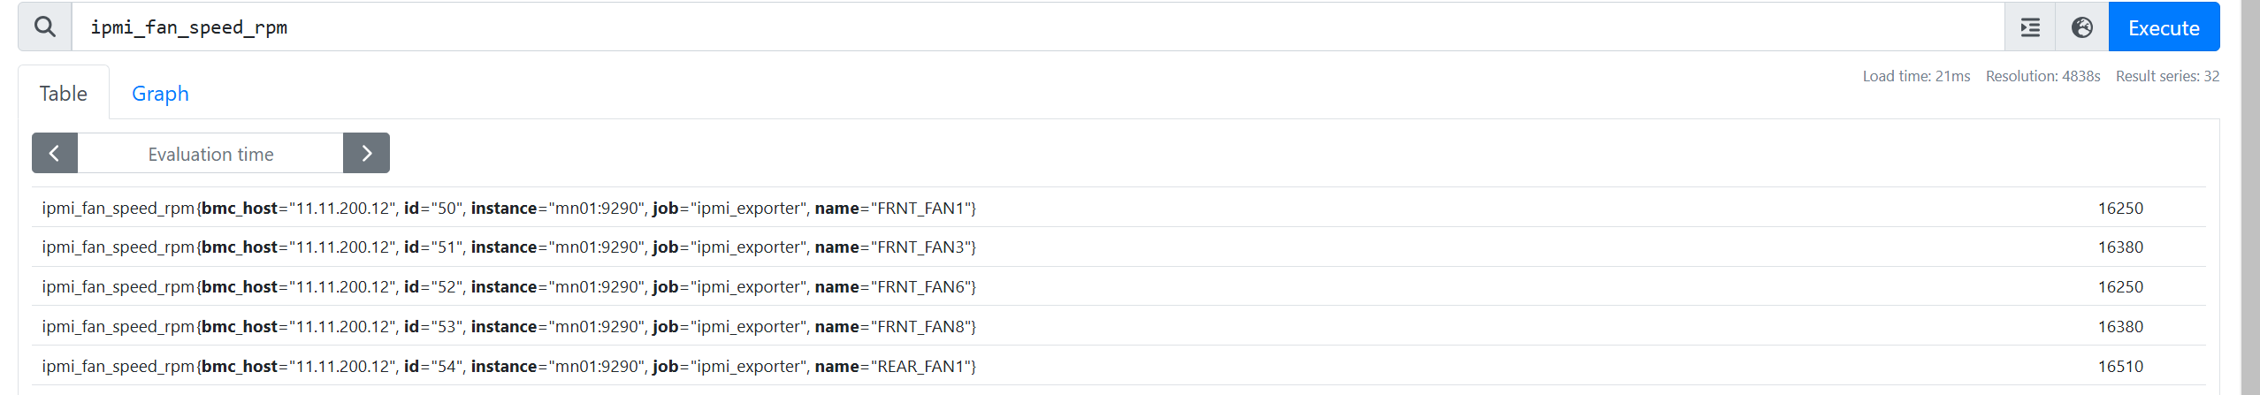
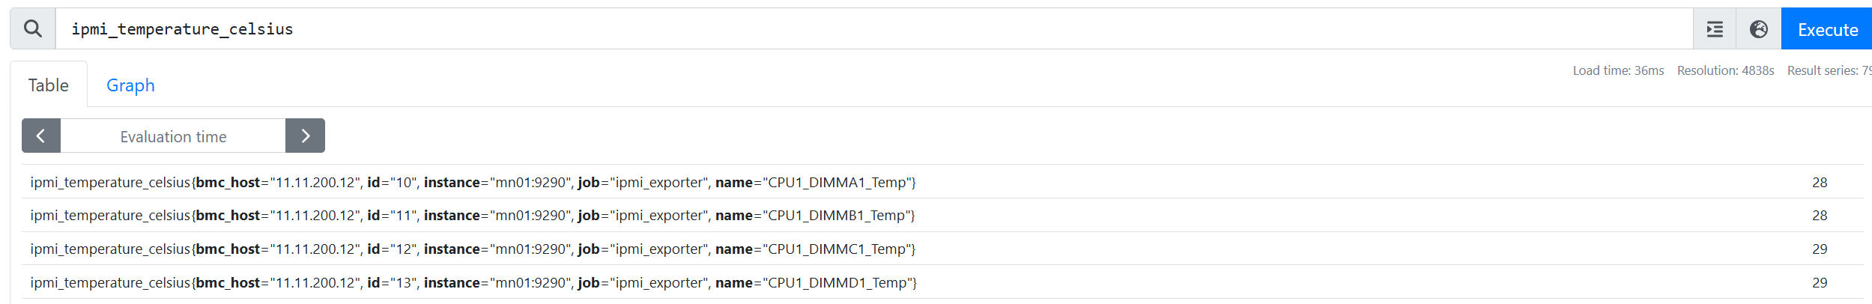
2.3
What metrics do we collect?
Hardware-level Metrics
exposed by IPMI Exporter, scraped from BMC servers
like fan speed, cpu temperature and power state.

Slide 12
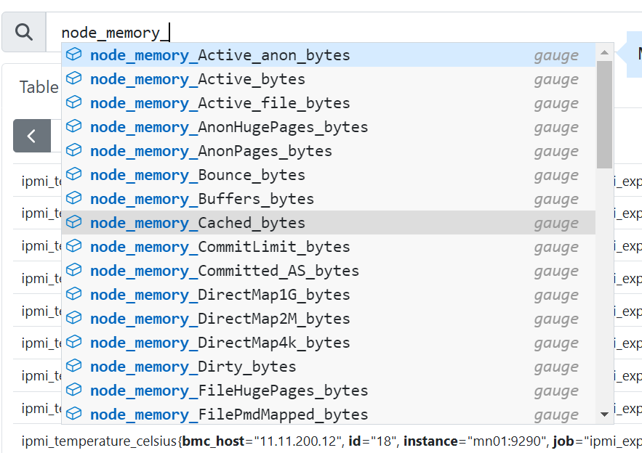
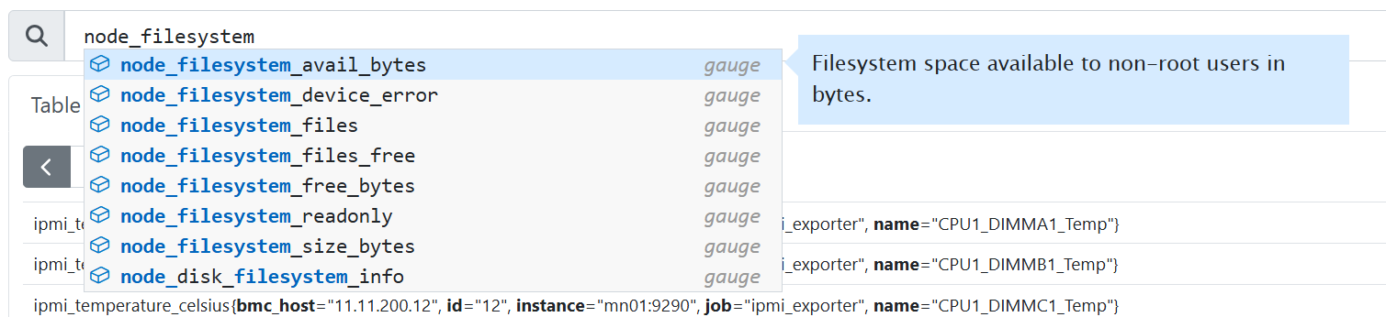
2.3
What metrics do we collect?
Software-level Metrics
exposed by Node Exporter,scrape from OS
like cpu, gpu, memeory and file system usage

Slide 13
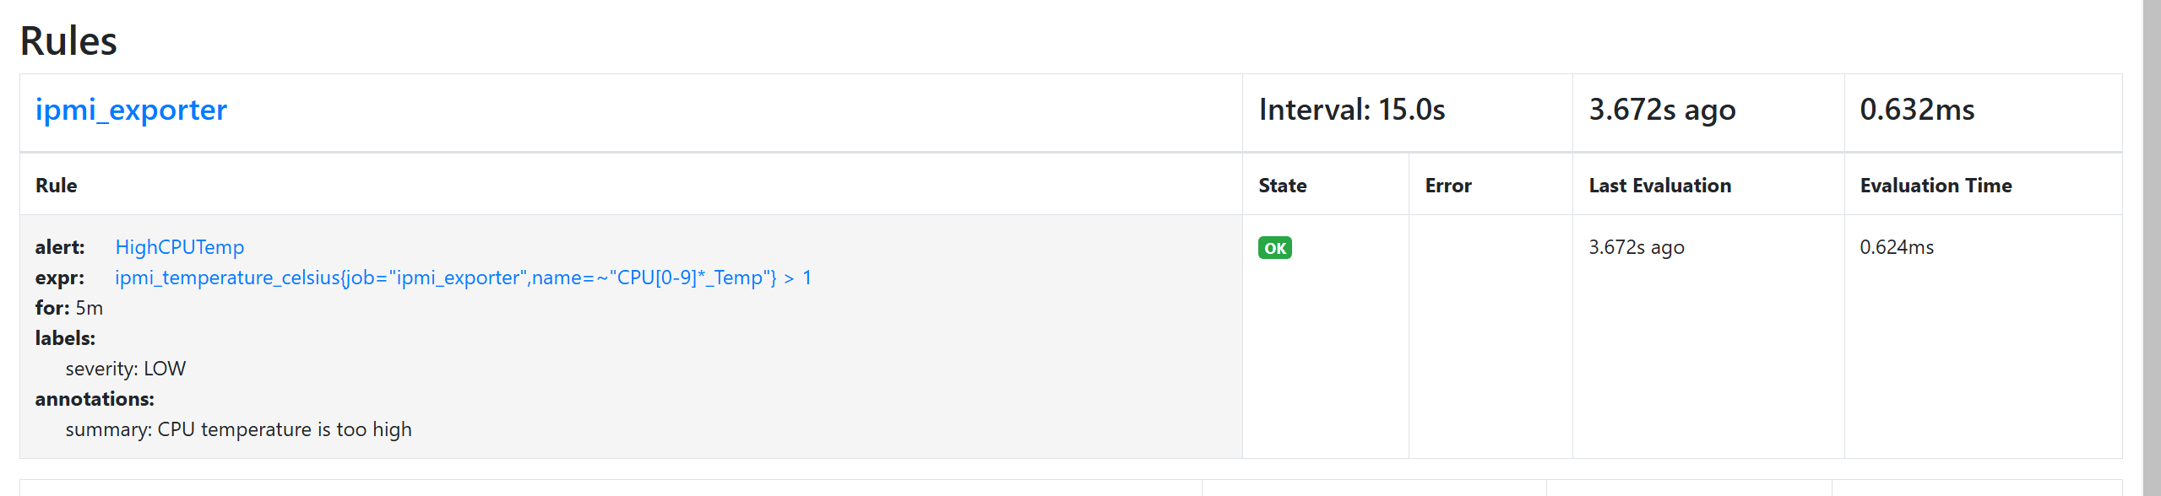
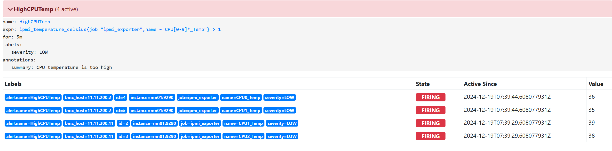
2.4
How to generate alerts?
Use PromQL to set alerting rules
Alerts will be triggered autimatically by periodical scraped metrics

Slide 14
3
问题与调研
Issue & Solution

Slide 15
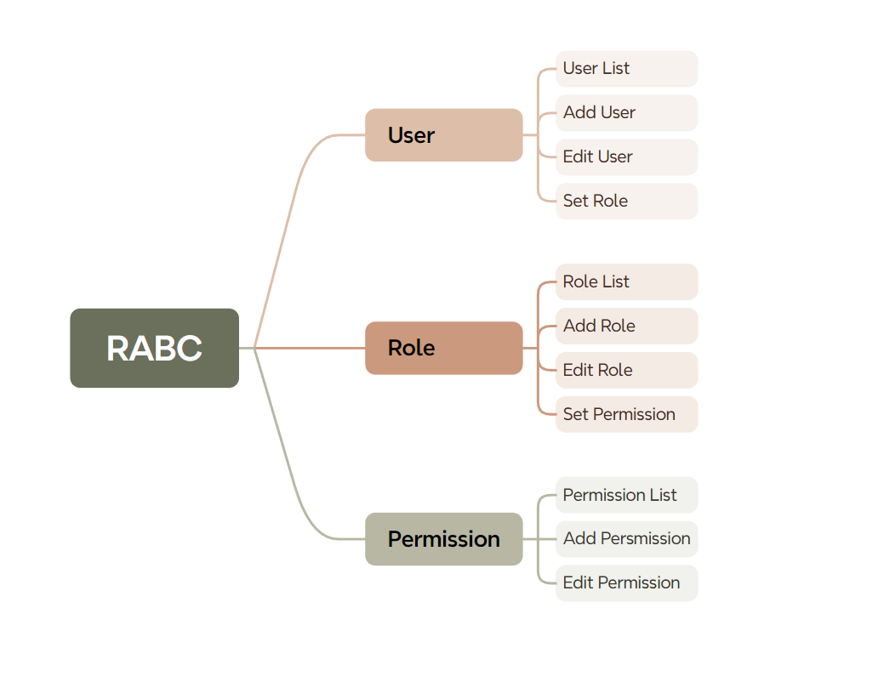
3.1
Issues&Solutions
Issue:
Lack of permission management
every user can change alerting rule or targets, and view sensitive metrics
Solution
Introduction of RBAC

Slide 16
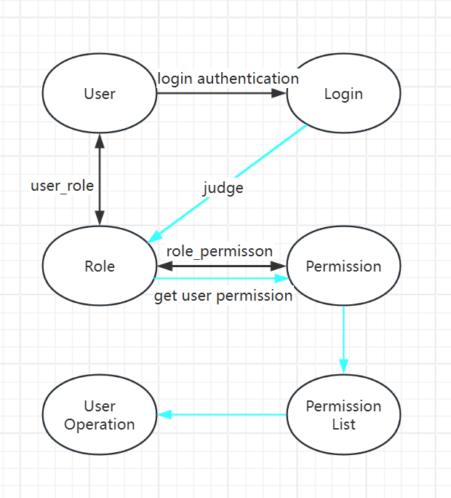
Role-based access control(RBAC)

Slide 17
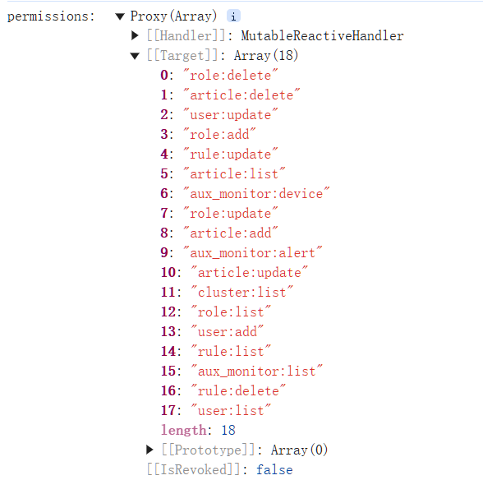
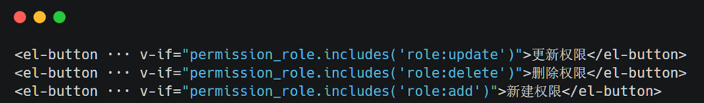
Role-based access control(RBAC)
· when we click any page, we’ll check whether this user
has the permission to operate this page
· The judgment of the front-end call

Slide 18
3.1
Issues&Solutions
Issue
Need of software-level metrics collection
Only BMC metrics get exposed, OS-level metrics are omitted
Solution
Use Node Exporter and custom scripts

Slide 19
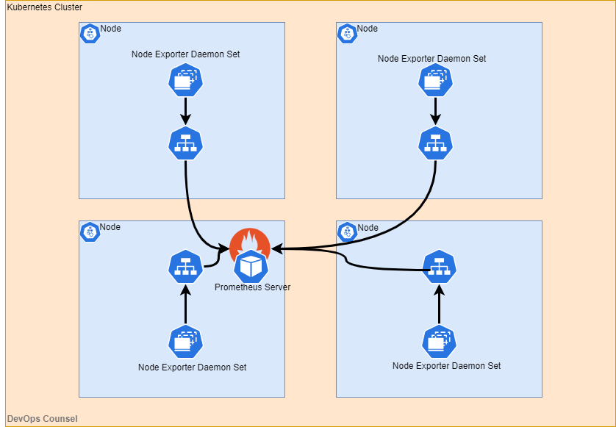
Node Exporter
An open-source component of Prometheus by community
use Node Exporter to scrape software-level metrics
deployed on every compute node and aggregate in Prometheus
utilize TextCollector to scrape custom metrics, including GPU and User details.

Slide 20
3.1
Issues&Solutions
Issue
Incompleteness of Alerts management and classification
Duplicate alerts exist
Solution
Use Alertmanager

Slide 21
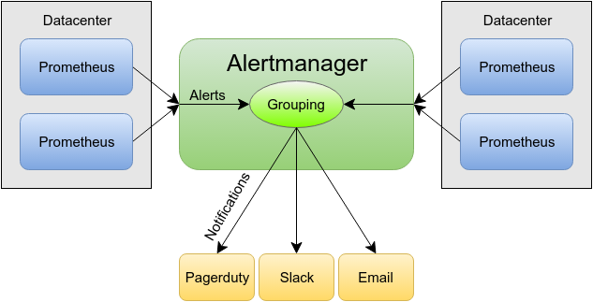
Alertmanager - Centralized Alert Handling in Prometheus
Alertmanager is a component of the Prometheus ecosystem
acts as the centralized alert handling system
Alerting Workflow with Webhooks
Alertmanager sends the processed alerts to external systems via Webhooks.

Slide 22
3.1
Issues&Solutions
Issue
Dependency on Docker Environment
But most server may not have docker environment
weak existing code quality
need robustness refractoring
Solution
Manual deployment using a .tar.gz archive
And complete refractoring of existing code

Slide 23
4
创新与集体实现
Innovation & Implementation

Slide 24
4.1
Innovation

Slide 25
4.2
Implementation

Slide 26
4
时间线与收获
Timeline & Growth

Slide 27

时间线
Timeline
NOV
DEC
Dynamic Cluster Refractor
Allow dynamic clusters
Deploy system onto test cluster
Working on user manual
Deploy Alertmanager
Use alertmanager to manage alerts
Add visualization in dashboard
Develop custom scripts
SEPT
OCT
Develop RBAC
Add permission control
Deploy Node Exporter
Allow custom alerting rules
Start working
Review exsiting code
Try to deploy on server
Fix bugs to make code runnable

Slide 28
4.1
Timeline

Slide 29
4.2
Growth

Slide 30




请于此输入小标题
点击此处输入文本，文本内容应尽量简约精炼，尽可能减少赘余的内容，并和本页呈现的主题高度相关。点击此处输入文本，文本内容应尽量简约精炼，尽可能减少赘余的内容，并和本页呈现的主题高度相关。
在此输入页标题
TITLE HERE

Slide 31

在此输入页标题
TITLE HERE
条目标题
点击此处输入文本，文本内容应尽量简约精炼，尽可能减少赘余的内容。
条目标题
点击此处输入文本，文本内容应尽量简约精炼，尽可能减少赘余的内容。
条目标题
点击此处输入文本，文本内容应尽量简约精炼，尽可能减少赘余的内容。

Slide 32

基本思路
basic ideas

Slide 33

在此输入页标题
TITLE HERE
点击此处输入文本，文本内容应尽量简约精炼，尽可能减少赘余的内容，并和本页呈现的主题高度相关。
输入条目标题
点击此处输入文本，文本内容应尽量简约精炼，尽可能减少赘余的内容，并和本页呈现的主题高度相关。
输入条目标题
点击此处输入文本，文本内容应尽量简约精炼，尽可能减少赘余的内容，并和本页呈现的主题高度相关。
输入条目标题
点击此处输入文本，文本内容应尽量简约精炼，尽可能减少赘余的内容，并和本页呈现的主题高度相关。

Slide 34




在此输入页标题
TITLE HERE
输入条目标题
点击此处输入文本，文本内容应尽量简约精炼，尽可能减少赘余的内容，并和本页呈现的主题高度相关。
输入条目标题
点击此处输入文本，文本内容应尽量简约精炼，尽可能减少赘余的内容，并和本页呈现的主题高度相关。
输入条目标题
点击此处输入文本，文本内容应尽量简约精炼，尽可能减少赘余的内容，并和本页呈现的主题高度相关。
输入条目标题
点击此处输入文本，文本内容应尽量简约精炼，尽可能减少赘余的内容，并和本页呈现的主题高度相关。

Slide 35

在此输入页标题
TITLE HERE
输入条目标题
点击此处输入文本，文本内容应尽量简约精炼，尽可能减少赘余的内容，并和本页呈现的主题高度相关。
输入条目标题
点击此处输入文本，文本内容应尽量简约精炼，尽可能减少赘余的内容，并和本页呈现的主题高度相关。
输入条目标题
点击此处输入文本，文本内容应尽量简约精炼，尽可能减少赘余的内容，并和本页呈现的主题高度相关。
输入条目标题
点击此处输入文本，文本内容应尽量简约精炼，尽可能减少赘余的内容，并和本页呈现的主题高度相关。
输入条目标题
点击此处输入文本，文本内容应尽量简约精炼，尽可能减少赘余的内容，并和本页呈现的主题高度相关。

Slide 36
在此输入页标题
TITLE HERE
3
4
输入条目标题
点击此处输入文本，文本内容应尽量简约精炼，尽可能减少赘余的内容，并和本页呈现的主题高度相关。
输入条目标题
点击此处输入文本，文本内容应尽量简约精炼，尽可能减少赘余的内容，并和本页呈现的主题高度相关。
1
2
输入条目标题
点击此处输入文本，文本内容应尽量简约精炼，尽可能减少赘余的内容，并和本页呈现的主题高度相关。
输入条目标题
点击此处输入文本，文本内容应尽量简约精炼，尽可能减少赘余的内容，并和本页呈现的主题高度相关。

Slide 37

在此输入页标题
TITLE HERE
周一
周二
周三
周四
周五
周六
周日
第一周
点击此处
输入文本
第二周
点击此处
输入文本
第三周
点击此处输入文本
点击此处输入文本
点击此处
输入文本
第四周
点击此处
输入文本
第五周
点击此处
输入文本
点击此处输入文本
第六周
点击此处
输入文本

Slide 38




在此输入页标题
TITLE HERE
点击此处输入文本，文本内容应尽量简约精炼，尽可能减少赘余的内容，并和本页呈现的主题高度相关。点击此处输入文本，文本内容应尽量简约精炼，尽可能减少赘余的内容，并和本页呈现的主题高度相关。
50%
90%
40%
20%
60%
30%

Slide 39

输入条目标题
68%
输入条目标题
66%
输入条目标题
70%
在此输入页标题
TITLE HERE

Slide 40

在此输入页标题
TITLE HERE
25%
75%
点击此处输入文本，文本内容应尽量简约精炼，尽可能减少赘余的内容，并和本页呈现的主题高度相关。点击此处输入文本，文本内容应尽量简约精炼，尽可能减少赘余的内容，并和本页呈现的主题高度相关。
输入条目标题
点击此处输入文本，文本内容应尽量简约精炼，尽可能减少赘余的内容，并和本页呈现的主题高度相关。
输入条目标题
点击此处输入文本，文本内容应尽量简约精炼，尽可能减少赘余的内容，并和本页呈现的主题高度相关。

Slide 41




总结
CONCLUSION
南方科技大学（简称南科大）是深圳在中国高等教育改革发展的时代背景下，创建的一所高起点、高定位的公办创新型大学，它肩负着为我国高等教育改革发挥先导和示范作用的使命，并致力于服务创新型国家建设和深圳创新型城市建设。
南科大被确定为国家高等教育综合改革试验校。2012年4月，教育部同意建校，并赋予学校探索具有中国特色的现代大学制度、探索创新人才培养模式的重大使命。

Slide 42


感谢
您的观看和收听
点击此处输入文本，文本内容应尽量简约精炼，尽可能减少赘余的内容，并和本页呈现的主题高度相关。点击此处输入文本，文本内容应尽量简约精炼，尽可能减少赘余的内容，并和本页呈现的主题高度相关。

